Slide 1
RM case report
19.06.14

Slide 2
overview
환자의 특수성(case)
- 일반적이지 않은 양쪽 hemi stroke.
- cortical deafness 증상.
Functional Connectivity 분석
- ROI ( auditory cortex 및 sensory motor 영역)

Slide 3
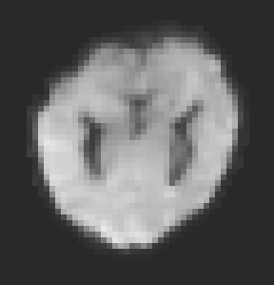
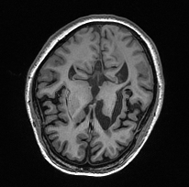
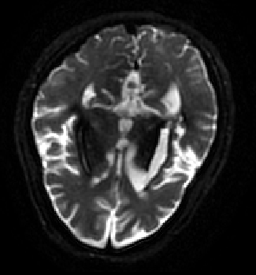
Lesion 확인
Resting EPI
T1
T2
**같은 slice라고 생각되는 raw image
Structure image
1) T1 에서보다 EPI에서 damaged 영역이 더 넓음.
2) T2 영상을 보면 lesion 주변으로 검게 damaged 영역들(?)이 있음이 확인됨.
→ damaged 영역들이 structure T1 영상에서 보이는 것보다 더 넓을 수 있다고 추측.

Slide 4
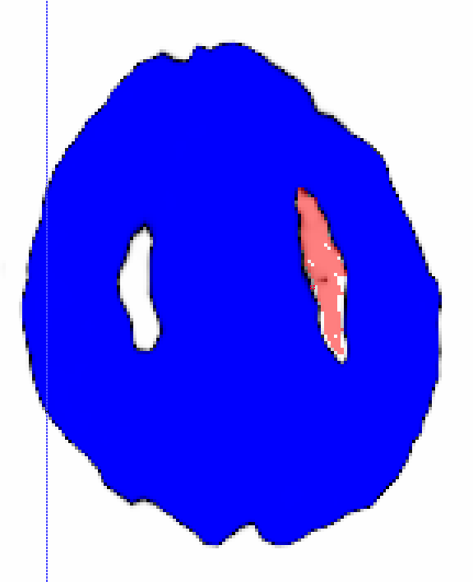
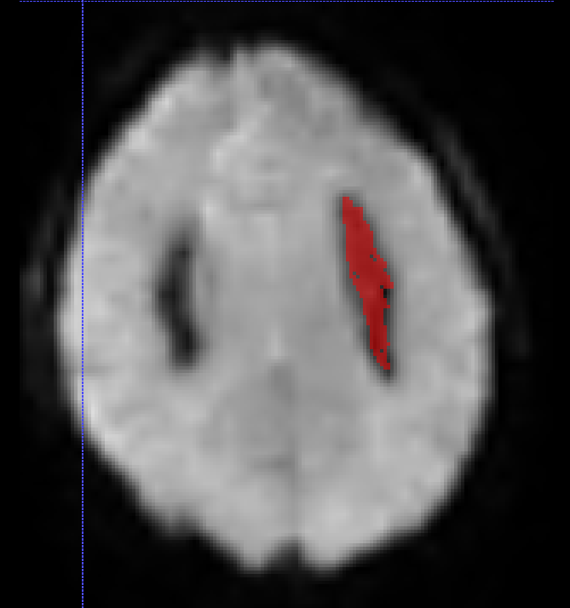
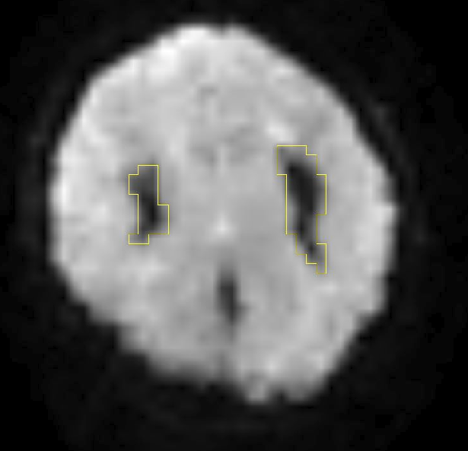
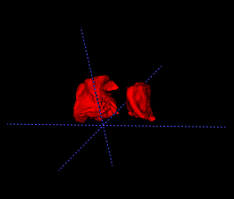
Lesion 확인
**Intensity based reference
**by 강민구 선생님
**by EPI lesion ROI

Slide 5
Subject
Case ; --- 님.
Age ; 39
Data ; resting & T1
Control ; 10명
Age average ; 40.6
Data ; resting & T1

Slide 6
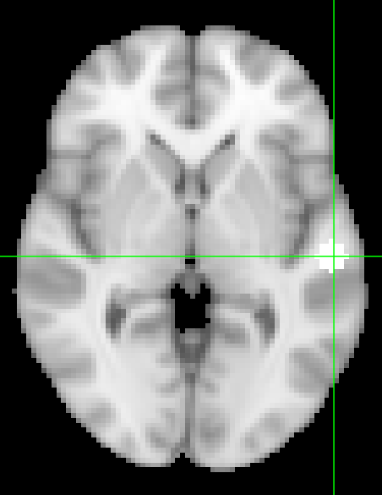
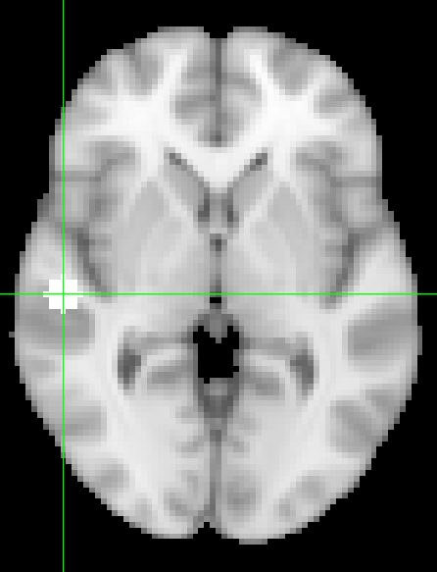
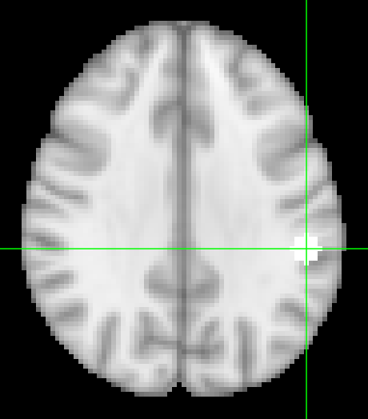
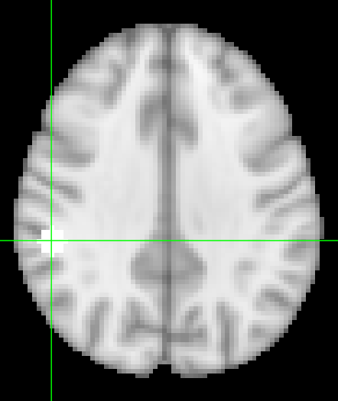
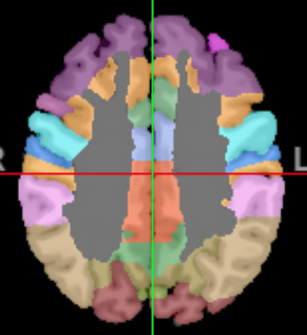
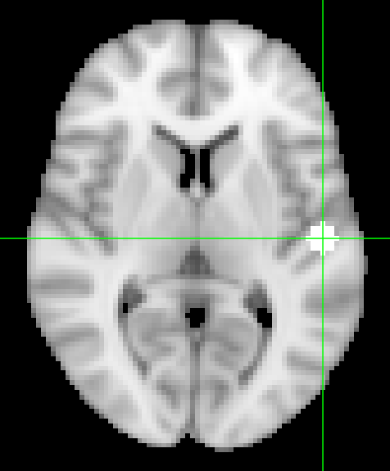
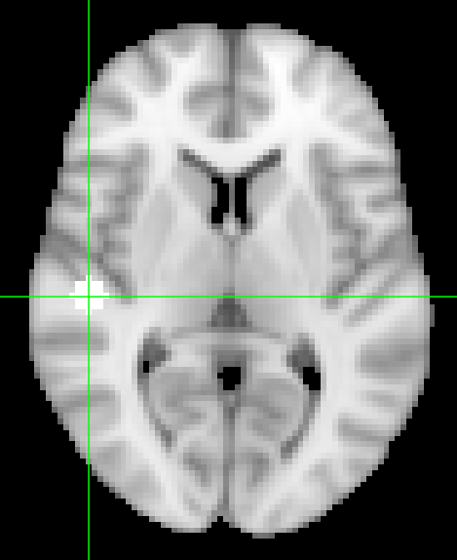
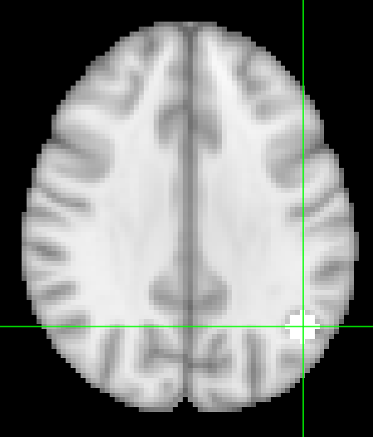
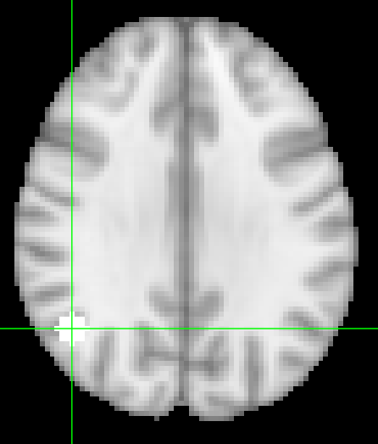
ROI
auditory_association(BA22)
sensory(BA40)
Brodmann area
primary_auditory(BA41)
sensory(BA39)

Slide 7
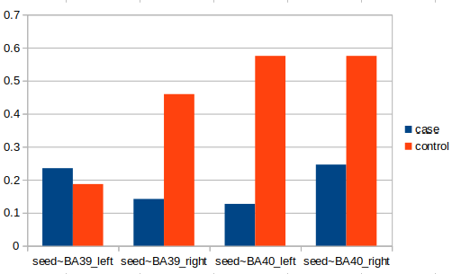
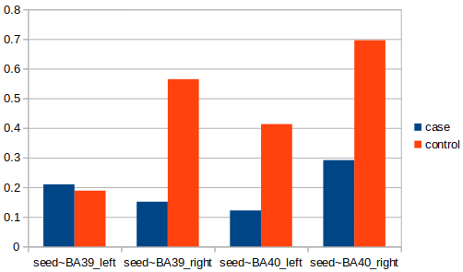
Seed: BA22 Association auditory ~ Sensory
Seed : BA22 Left
Seed : BA22 Right

Slide 8
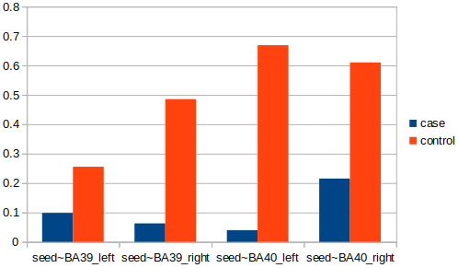
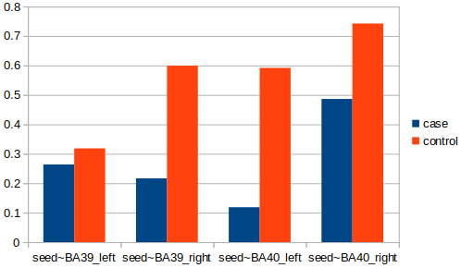
Seed: BA41 Primary auditory ~ Sensory
Seed : BA41 Left
Seed : BA41 Right

Slide 9
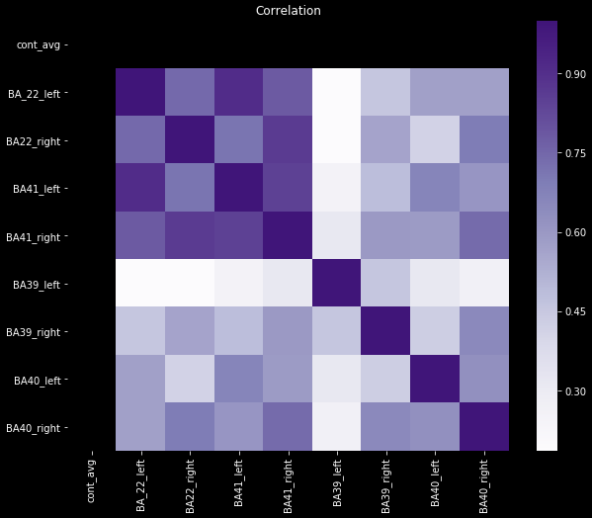
Connectome
(control)
Auditory
Intra auditory
Auditory
~
Sensory
Intra sensory
Sensory

Slide 10
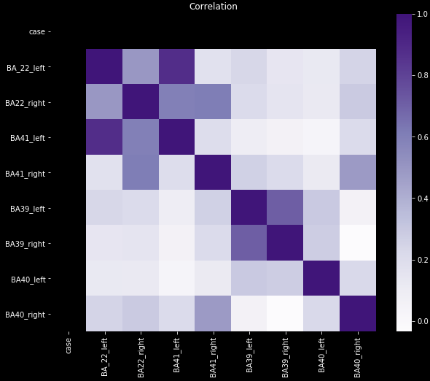
Connectome
(case)
Auditory
Intra auditory
Auditory
~
Sensory
Intra sensory
Sensory

Slide 11
control
case

